Slide 1
جائحة كوفيد-19 التصريح الصحفي النصف شهري
وزارة الصحة
الثلاثاء 24 نونبر 2020

Slide 2
الوضعية الوبائية عالميا

Slide 3
الوضعية الوبائية في العالم إلى حدود الإثنين 23 نونبر
59 203 122 | مجموع الحالات
760 | معدل الإصابة التراكمي لكل 100000 نسمة
1 397 225 | الوفيات
2,4 | معدل الفتك
40 972 375 | المتعافون
69,2 | نسبة الشفاء

Slide 4
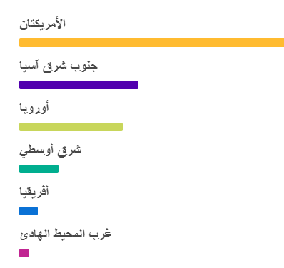
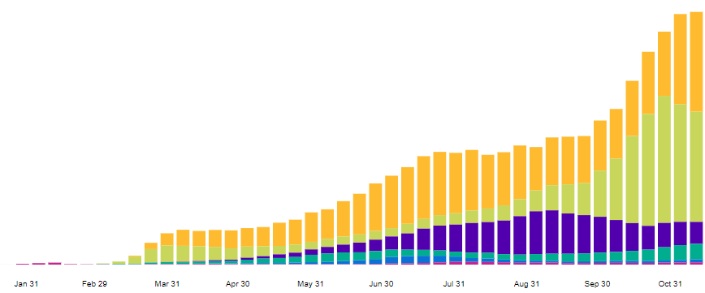
المنحنى الوبائي الأسبوعي العالمي إلى حدود الأحد 22 نونبر
+0,85%
التطور بين الأسبوعين الأخيرين | الجهات
+14,92% | أفريقيا
+10,51% | الأمريكيتان
+9,32% | غرب المحيط الهادي
+5,14% | شرق المتوسط
-5,88% | جنوب شرق اسيا
-6,22% | أوروبا

Slide 5
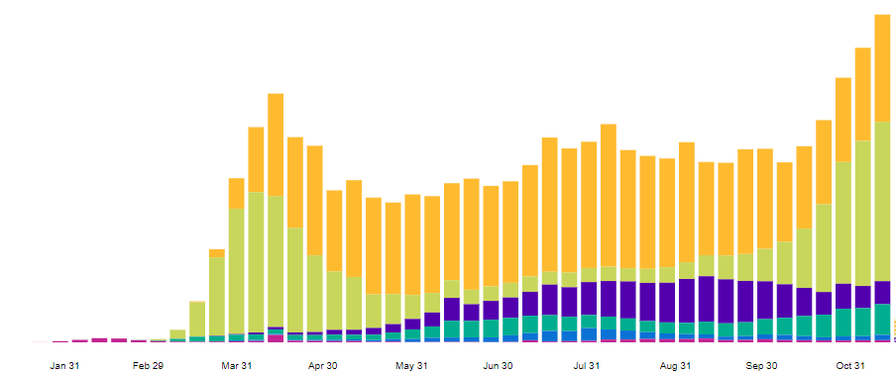
منحنى الوفيات الأسبوعي العالمي إلى حدود الأحد 22 نونبر
+11,3%
التطور بين الأسبوعين الأخيرين | الجهات
+30,5% | أفريقيا
+15,2% | الأمريكيتان
+9,9% | أوروبا
+9,6% | شرق المتوسط
+3,8% | جنوب شرق اسيا
+0,9% | غرب المحيط الهادي

Slide 6
الوضعية الوبائية بالمغرب

Slide 7
الوضعية الوبائية في المغرب إلى حدود الإثنين 23 نونبر
327 528 | مجموع الحالات
902 | معدل الإصابة التراكمي لكل 100000 نسمة
5 396 | الوفيات
1,6 | معدل الفتك
275 158 | المتعافون
84 | نسبة الشفاء

Slide 8
مؤشر توالد الحالات على الصعيد الوطني
1,01 | الأحد 01 نونبر 2020
1,22 | الأحد 08 نونبر 2020
1,03 | الأحد 15 نونبر 2020
0,9 | الأحد 22 نونبر 2020

Slide 9
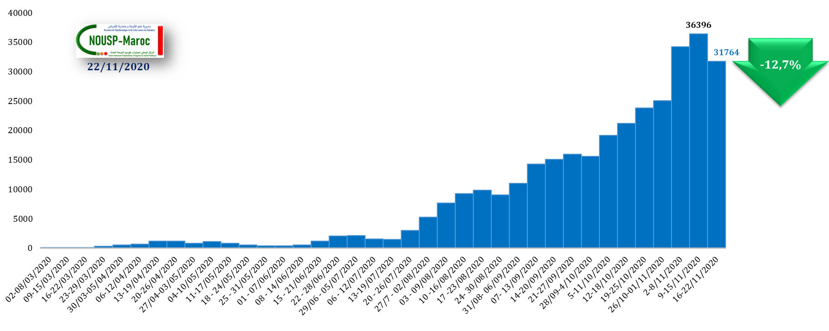
المنحنى الوبائي الأسبوعي الوطني إلى حدود الأحد 22 نونبر
التطور بين الأسبوعين الأخيرين | الجهات
+28,0 | جهة كلميم واد نون
+9,1 | جهة طنجة تطوان الحسيمة
+8,1 | جهة سوس ماسة
-2,4 | جهة فاس مكناس
-6,2 | جهة مراكش آسفي
-8,7 | جهة درعة تافيلالت
-12,5 | جهة الشرق
-15,2 | جهة الرباط سلا القنيطرة
-17,7 | جهة العيون الساقية الحمراء
-21,7 | جهة الداخلة وادي الذهب
-21,9 | جهة الدار البيضاء سطات
-34,4 | جهة بني ملال خنيفرة

Slide 10
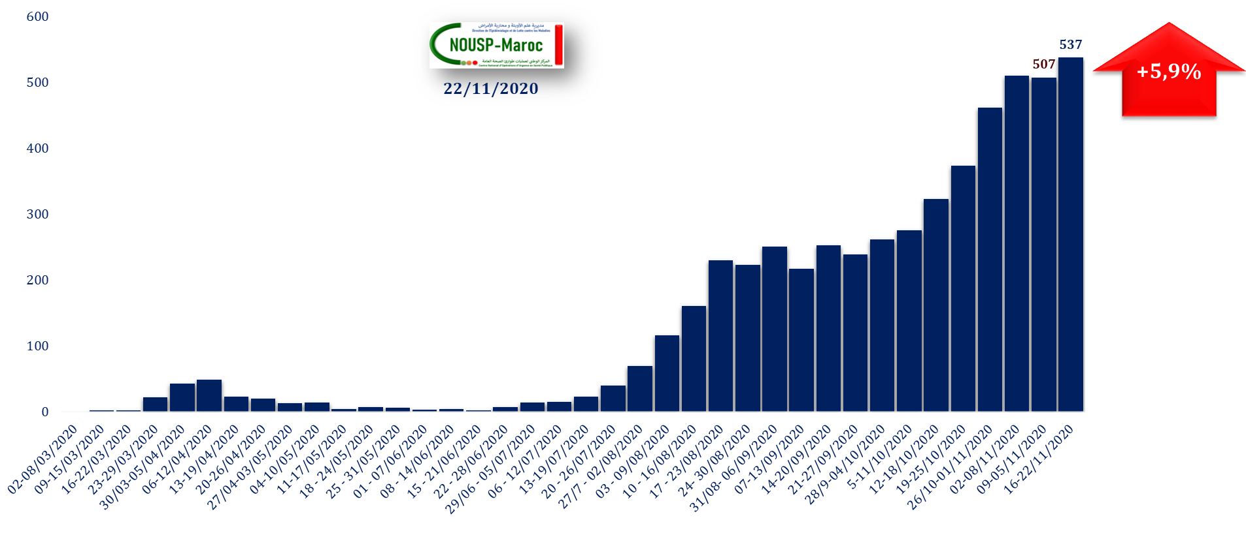
منحنى الوفيات الأسبوعي الوطني إلى حدود الأحد 22 نونبر
التطور بين الأسبوعين الأخيرين | الجهات
+125 | جهة درعة تافيلالت
+41,9 | جهة طنجة تطوان الحسيمة
+26,2 | جهة مراكش آسفي
+18,2 | جهة فاس مكناس
+4,8 | جهة سوس ماسة
+3,4 | جهة الدار البيضاء سطات
-10,0 | جهة الشرق
-10,8 | جهة الرباط سلا القنيطرة
-21,1 | جهة بني ملال خنيفرة
وفيات قليلة | جهة العيون الساقية الحمراء
 | جهة الداخلة وادي الذهب
 | جهة كلميم واد نون

Slide 11
مقارنة شهرية للحالات و الوفيات بعد الرفع المتقدم للحجر الصحي
معدل الوفيات في اليوم | معدل الحالات في اليوم | الأشهر
25 | 1234 | غشت
35 | 2035 | شتنبر
48 | 3078 | أكتوبر
74 | 4812 | نونبر (22 يوما)

Slide 12
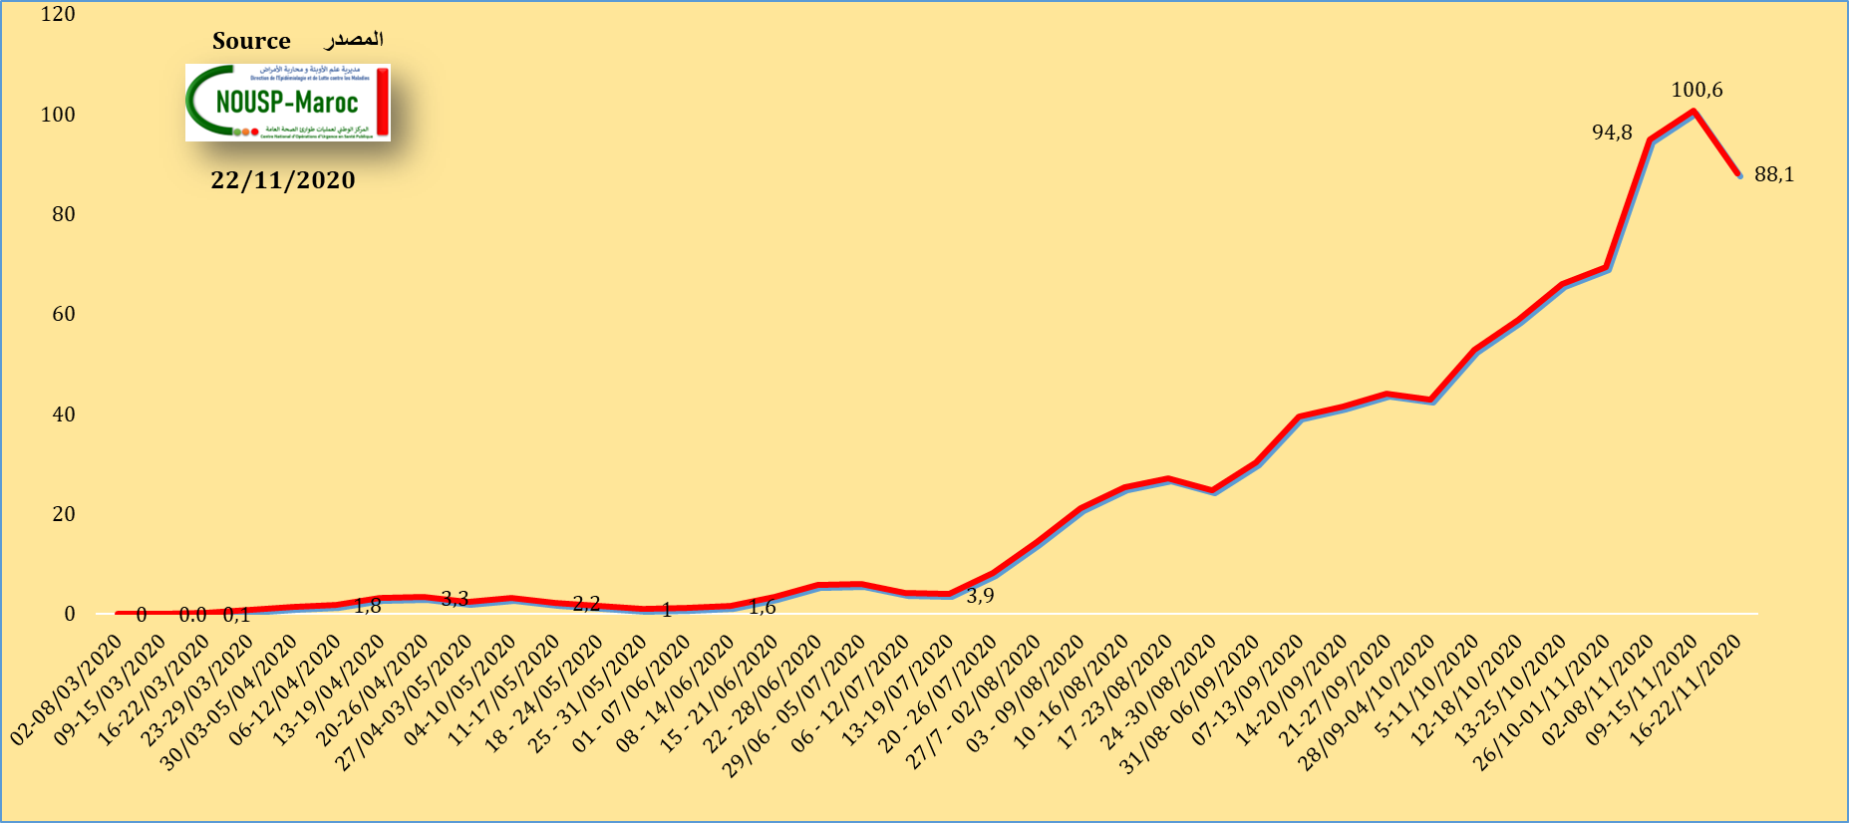
تطور معدل الإصابة الأسبوعي لكل 100.000 نسمة

Slide 13
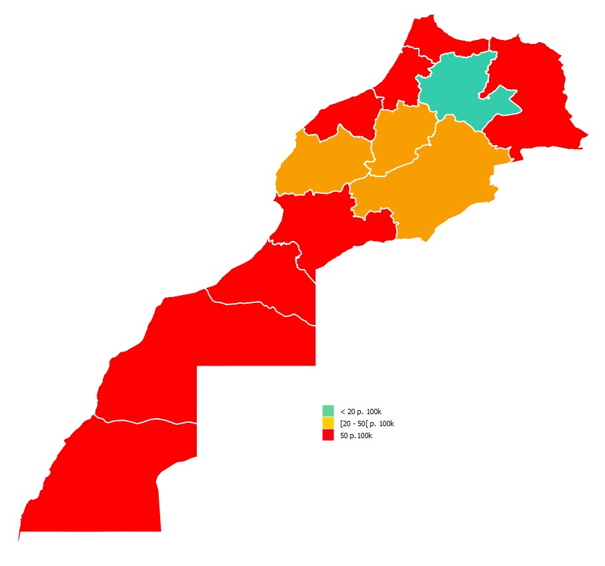
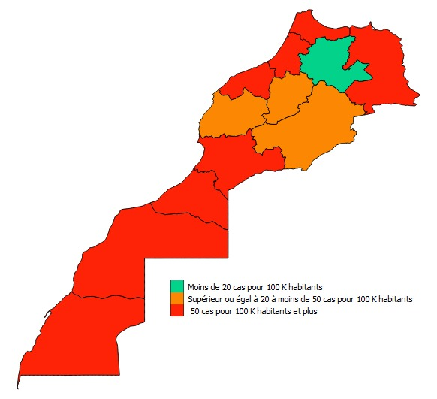
مقارنة معدل الإصابة الأسبوعي لكل 100.000 نسمة حسب الجهات
من 16 الى 22 نونبر
من 9 الى 15 نونبر
من 2 الى 8 نونبر
Source المصدر

Slide 14
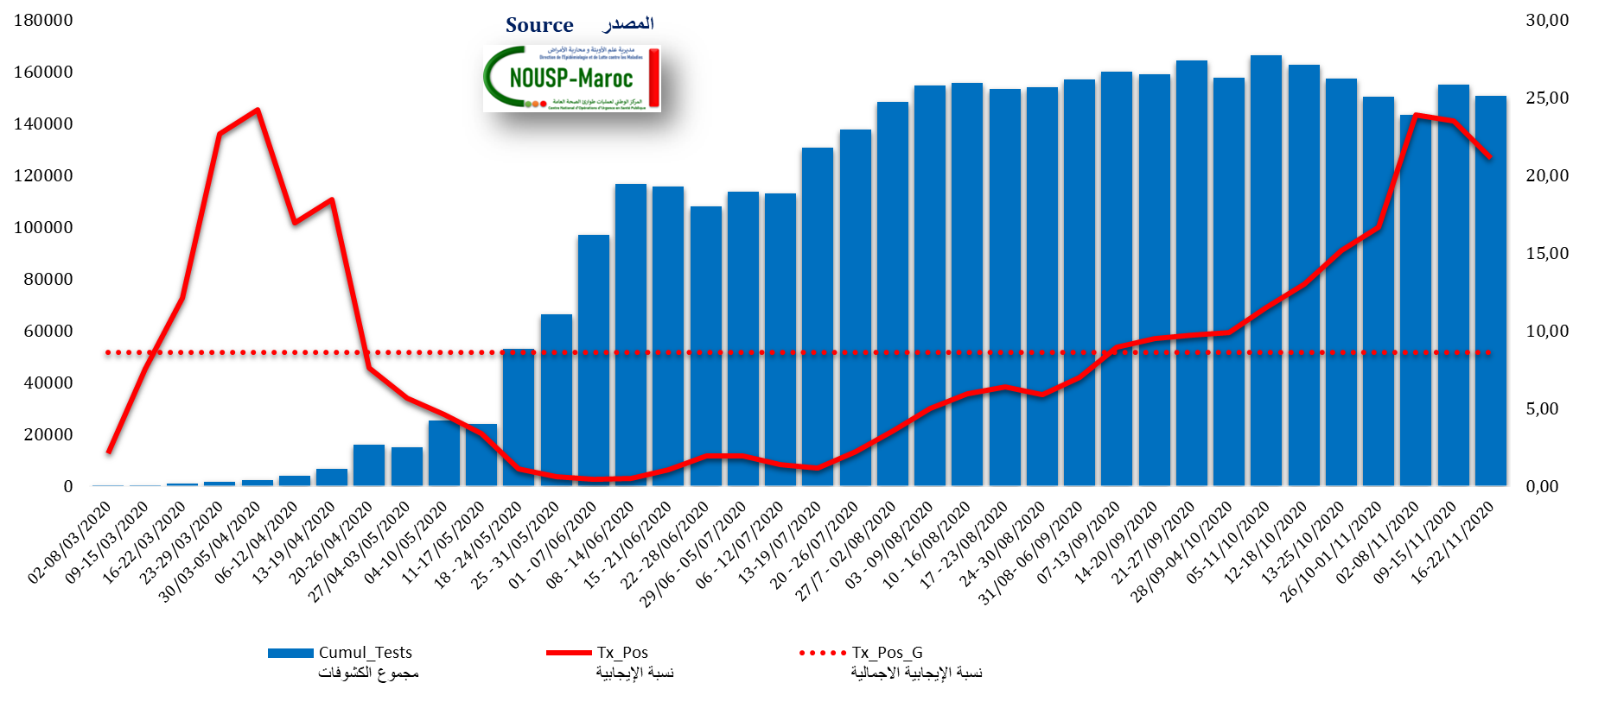
التطور الأسبوعي لعدد الكشوفات و نسبة الإيجابية

Slide 15
الأحداث البارزة

Slide 16
(1تتمثل في تحطيم بعض الأرقام :
في الأسبوع الماضي تخطينا عتبة300000 حالة اصابة
تخطينا عتبة 5000 حالة وفاة
اقتربنا لأول مرة من 100 حالة وفاة يوميا
2) بداية التحاليل الانتجينية السريعةtest antigénique (النتيجة في أقل من 30 دقيقة)
(3تنفيذا للتوجيهات السامية لجلالة الملك محمد السادس نصره الله يوم 9 نونبر 2020، التحضير الفعلي و العملي للحملة الوطنية الكبرى للتلقيح ضد فيروس كوفيد-19

Slide 17
رسائل التوعية و التحسيس

Slide 18
وسائل الحماية من انشار مرض كوفيد-19

Slide 19
شكرا لكم

